Slide 1

SINIF İÇİ İLETİŞİM YÖNTEM VE TEKNİKLERİ
Neşe Alkan, Psikoloji Bölümü, Öğrenci Gelişim ve Danışma Merkezi
ETKİLİ EĞİTİM 2018-2019
www.atilim.edu.tr

Slide 2
NEDEN ÜNİVERSİTE?
Meslek sahibi
Daha mutlu
Daha başarılı
Daha saygın
Daha varlıklı olmak
Toplum tarafından kabul görmek

Slide 3
ERGENLİK
Gelişimin önemli dönemlerinden biri
Her alanda hızlı değişimlerin yaşandığı bir dönem
En önemli aşaması kimlik gelişimi

Slide 4
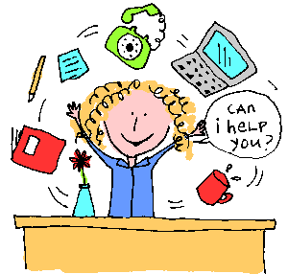
EĞİTİMCİLERİN ROLÜ
Bilgiyi aktarma
İletişim
Yönlendirme

Slide 5
ÖĞRENCİ
Ergen
Kişilik
Fiziksel özellikler
Aile yapısı
Sosyo-kültürel yapısı

Slide 6
ÖĞRENCİ
Beklentileri
Motivasyonu
Kendine güveni
Önceki eğitim deneyimleri
Kendilik algısı

Slide 7
Öğrencilerimiz kimler?

Slide 8
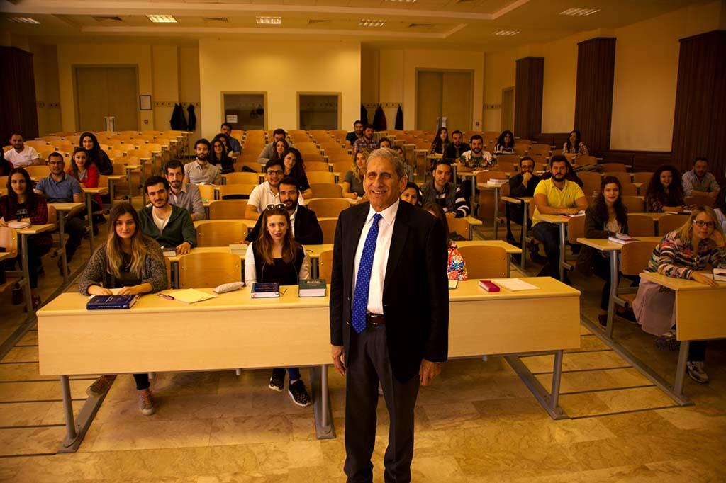

Slide 9
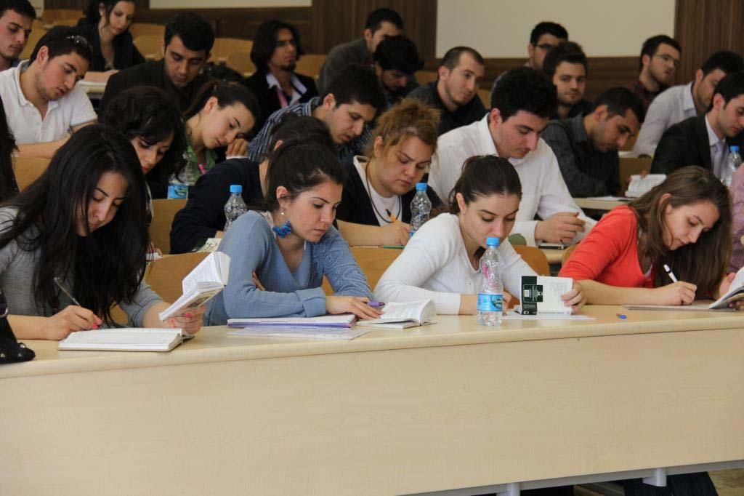

Slide 10
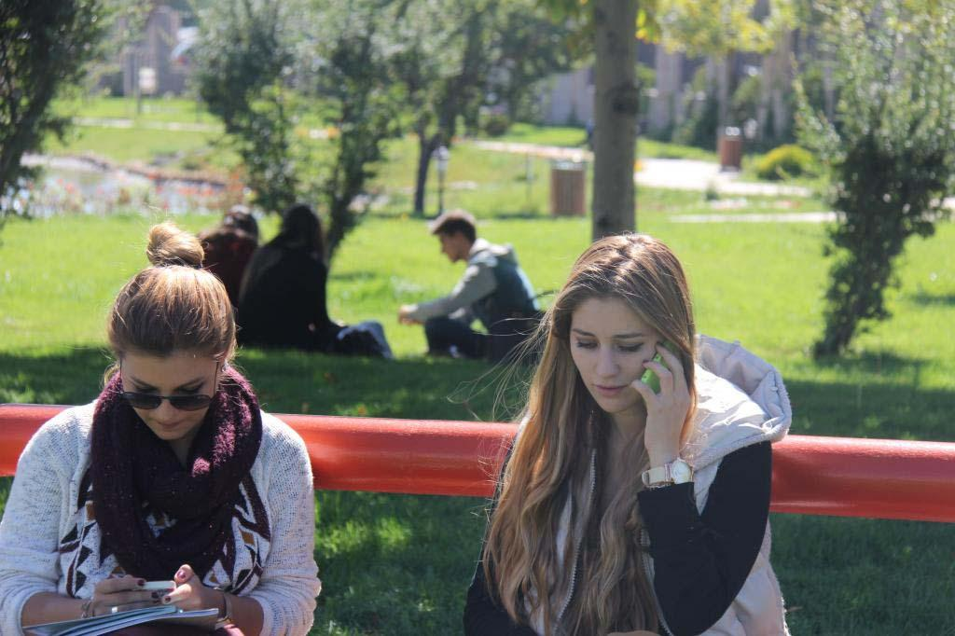

Slide 11
BİLELİM
ÇALIŞALIM
Kalıcı özellikleri
Ergen
Kişilik
Fiziksel özellikler
Aile yapısı
Sosyo-kültürel yapısı
Değişebilir özellikleri
Beklentileri
Motivasyonu
Kendine güveni
Önceki eğitim deneyimleri
Kendilik algısı

Slide 12
DEĞİŞİM ZAMANI
Fiziksel
Hormonal
Psikolojik
Değişimlerin en hızlı yaşandığı gelişim evresi

Slide 13
Değişim
  Stres
  Bireysel farklılıklar
Aile ve çevrenin değerleri doğrultusunda değişim

Slide 14
ERGEN/GENÇ/GENÇ YETİŞKİN
Aşırı benmerkezci
Kendisinin dünyanın merkezi olarak algılar
Dünya sabit, değişmez algılanmaz. İç dünyası görece ve subjektif
Kendisiyle çok fazla ilgili
Başkalarının kendisini nasıl gördüğü ile çok ilgili

Slide 15
SAVUNMA MEKANIZMALARI
Yer değiştirme
Duygu ve ihtiyaçları bir ortamdan diğerine taşıma
Duygunun geri dönümü
Duygunun uçlar arasında gidip gelmesi
İçe çekilme
Psikolojik olarak gizlenme isteği
Gerileme
Değişmeleri red etme
Uzlaşmama
Bir inanışa ya da bakış açısına sıkı sıkıya bağlanma

Slide 16
Ergenler
Değer verildiklerini
Önemsendiklerini
Saygı duyulduklarını
Anlaşıldıklarını
Kendilerine sorumluluk verildiğini
Kendilerine seçme özgürlüğü verildiğini

Slide 17

EĞİTİMCİNİN ÖZELLİKLERİ
İnsan olarak eğitimci
Öğretmeye ve öğrenmeye karşı
tutumları
Öğrencilere karşı tutumları
Beklentileri
Kendilerine karşı tutumları
Hedefleri ve stratejileri

Slide 18


Kişisel özellikleriniz nasıl bir eğitmen olduğunuzu etkiler.
Öğrencilerinize nasıl yaklaştığınızı
Bir bilgiyi nasıl aktardığınızı
Öğretmenlik rolünü nasıl tanımladığınızı
Öğrencilerle olan etkileşiminizi

Slide 19
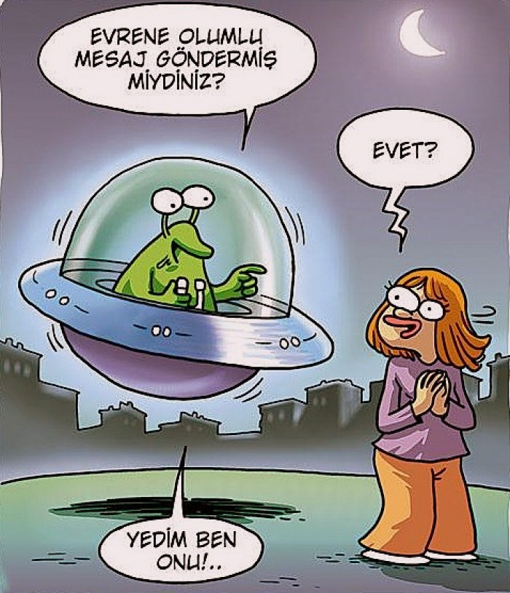

Slide 20
Saygı
Önce anlamayı, sonra anlaşılmayı bekleyin
Psikolojik hayatta kalma
anlaşılma, onalyanma, takdir edilme

Slide 21
İLETİŞİMİ BOZAN ETMENLER
Eleştirel, kışkırtıcı yorumlar ya da sözlerden kaçının
Sorduğunuz sorularda dikkatli olun
Açık uçlu sorular sorun
Birden fazla anlamı olan kelimeleri kullanmaktan kaçının

Slide 22
İLETİŞİM
İletişimimizde kendi doğrularımızı anlatmaya ve kabul ettirmeye çalıştığımızda
  İtici
  Etkisiz
  Uzak
oluyoruz

Slide 23
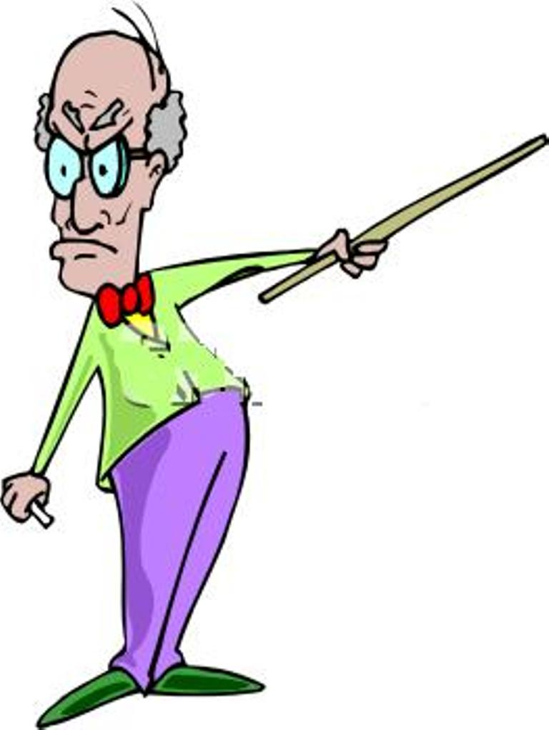
İLETİŞİMİ BOZAN ETMENLER
Otomatik, klişe cevaplar
İletişimin kesintiye uğraması
Hızlı yanlış varsayımlar
Dinlememe
Açıklama istememe

Slide 24
İLETİŞİMİ GÜÇLENDİRMEK
İhtiyaç duyduklarında yanlarında olun
Dinleyin
Açık kurallar limitler koymaktan çekinmeyin
Davranışlarının sonuçlarını görmesini sağlayın
Fazla korumacı olmayın

Slide 25
İLETİŞİMİ DAHA DA GÜÇLENDİRMEK
Onlarla zaman geçirin
Sözel olmayan iletişim kanallarını kullanın
Sadece somut olaylar üzerine değil duygular üzerine de konuşun
Sıkıntıya düştüklerinde onlara doğru yolu çözümü söyleyip geçmeyin
Sorunun çözümünü birlikte gerçekleştirin

Slide 26
SAYGIYA DAYALI YÖNLENDİRME
Öğrencilerinize saygı gösterin onlara yaşıtlarınıza davrandığınız gibi davranın
İyi ya da olumlu yaptığı işler sonrasında olumlu geribildirimler verin, cesaretlendirin
Olumsuz davranışlarda geri bildirim verirken, gözlemlediğiniz davranışı tarif edin, sadece yanlışlar üzerine yorum yapmayın

Slide 27
DERSTE
Bilgiyi sunuş şeklinizi zenginleştirin
Geçişlerin yumuşak ve anlaşılır olmasına özen gösterin
Onlara seçme şansı tanıyın

Slide 28
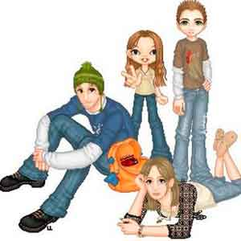
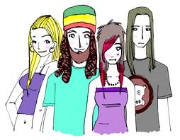
DERSTE
Yaptıklarınızla onlara model olacağınızı unutmayın
Görsel materyaller kullanın

Slide 29
DERSTE
Örnekler verirken ya da hikayeler anlatırken
Kültürüne
Fiziksl görünümüne
Değerlerine, inaçlarına
Karşı hassas olun

Slide 30
DERSTE
Beklentileriniz açık ve net bir şekilde dile getirin
Onların beklentilerini anlamaya çalışın
Olumsuz davranışlarının karşılığını net bir biçimde belirleyin

Slide 31
DERSTE
Yaşlarına uygun sonuçlar kullanın
Çok rahatsız etmiyorsa, bazı davranışları görmezden gelin
Hem bireysel hem de grup olarak sorumluluklar verin

Slide 32
ÖNEMSEMEK
Onlardan yapmasını beklediğiniz davranışları, önce siz gösterin
Onlarala ilgilendiğinizi ve takdir ettiğinizi gösterin
Olumlu tutum geliştirmeye çalışın
Empati kurmaya özen gösterin

Slide 33
OLMAZSA OLMAZLAR
Tüm öğrencilerinizi sevmeyi öğrenin
Gerektiğinde, onların yardımını isteyin
İyi bir dinleyici olun, etkin dinlemeyi her zaman kullanın
Öğrencilerinize, olumlu yanlarını söyleyin
İlişkinizi, herşeyden önce karşılıklı saygı üzerine kurun

Slide 34
HAZIR OLUN
Değişmeye
Affetmeye
Özür dilemeye
Yanlış yaptığınızda bunu itiraf etmeye
Cevabını bilmediğiniz bir konuda, bilmediğinizi itiraf etmeye

Slide 35

KESİNLİKLE KAÇININ
Güç savaşına girmekten
Gösteri yapmaktan
Onları küçük, gülünç göstermekten
Olumsuz duygularınızı onlara göstermekden

Slide 36
KESİNLİKLE KAÇININ
Ceza olarak onlara bir iş, ödev vermekten
Adlar, lakaplar takmaktan
Otorite olarak rolünüzü kötüye kullanmaktan
Hayal kırıklıklarınızı, kızgınlıklarınızı onlardan çıkartmaya çalışmaktan

